Slide 1
1. Читаем лекцию, конспект в тетрадь написать 2. Выбрать любого немецкого философа 19века (не из лекции) и сделать про него презентацию (биография и основные философские идеи)

Slide 2
НЕМЕЦКАЯ КЛАССИЧЕСКАЯ ФИЛОСОФИЯ
Основы философии

Slide 3
Немецкая классическая философия
Подарила миру 5 величайших имён, которые вошли в «золотой фонд» мировой философии:
Иммануил Кант
Иоганн Готлиб Фихте
Фридрих Вильгельм Йозеф Шеллинг
Георг Вильгельм Фридрих Гегель
Людвиг Андреас фон Фейербах

Slide 4
Особенности немецкой классической философии:
схожее понимание всеми авторами роли философии: философия – это критическая совесть культуры, это саморефлексия человека. Гегель подчеркивал: «Философия есть современная ей эпоха, постигнутая в мышлении»;
универсализм, энциклопедизм и системность философских построений в сочетании с внутренней дифференциацией;
разработка диалектического метода мышления и познания;
перенос центра внимания с анализа природы (объекта) на исследование самого человека как субъекта, человеческого мира и истории. При этом
человек рассматривается в контексте культуры;
утверждение принципа свободы и других гуманистических ценностей.

Slide 5
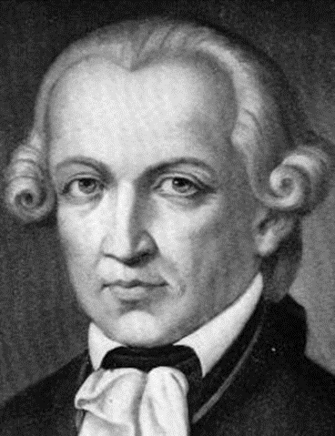
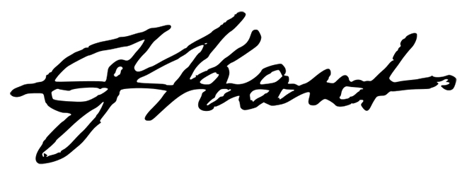
ИММАНУИЛ КАНТ (1724 – 1804)
Основоположник немецкой классической философии
Первый из философов нового времени осознанно подошел к учению о категориях:
“Мы не можем мыслить ни одного предмета иначе, как с помощью категорий”.

Slide 6
Философия Канта
1. Докритический период (1724-1770)
(Кант – ученый, изучающий природу. Космологический трактат «Всеобщая естественная история и теория неба»)
2. Критический период (1770-1804)
(Кант – философ идеалист и агностик, пытается преодолеть механистичность и созерцательность в понимании взаимосвязи субъекта и объекта познания («Критика чистого разума»), разрабатывает новое понимание нравственности («Критика практического разума») и решает проблемы эстетики («Критика способности суждения»).

Slide 7
Докритический период:
-Выдвинул гипотезу о возникновении Солнечной системы (теория Канта-Лапласа);
Разработал теории различных физических явлений (приливов и отливов, ветра и др.);
Изучал проблемы развития жизни;
- Выступил против духовидения и других проявлений мистики.

Slide 8
Философия, по И. Канту, должна сосредоточиться на решении трёх вопросов:
«Что я могу знать?»,
«Что я должен делать?»,
«На что я могу надеяться?», «Почему природа целесообразна?»
из решения которых вытекает решение главной проблемы:
«Что Я есть такое – человек?».
В целом его философия характеризуется как «трансцендентальный идеализм» (от лат. «трансцендере» – выходящий за пределы опыта), поскольку ее основные понятия и принципы носят внеопытный, по сути божественный характер и постигаются прежде всего интуитивно.

Slide 9
Мир имеет начало во времени и ограничен в пространстве
Ограниченность пространства
Мир не имеет начала во времени и безграничен
Существуют только простые элементы и то, что состоит из простых
Простое и
сложное
В мире нет ничего простого
Антиномии
Критика чистого разума И. Канта
Существует не только причинность по законам природы, но и свобода
Свобода и
причинность
Свободы не существует. Все в мире совершается в силу строгой причинности по законам природы
Есть Бог – безусловно необходимое существо, причина всего сущего
Наличие
Бога
Бога нет. Нет никакого абсолютно необходимого существа – причины всего сущего

Slide 11
«КРИТИКА ПРАКТИЧЕСКОГО РАЗУМА»
Категорический императив (безусловное требование нравственного поведения) имеет 2 формулировки:
1) Поступай всегда так, чтобы максима твоей воли могла иметь силу принципа всеобщего закона;
2) Поступай так, чтобы в своем лице и в другом человеке всегда видеть цель, но никогда только средство.

Slide 12
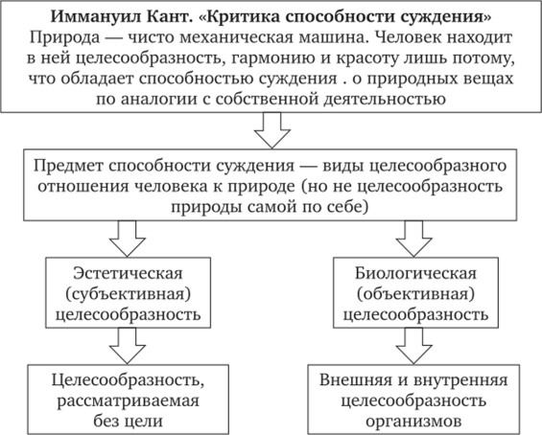
«КРИТИКА СПОСОБНОСТИ СУЖДЕНИЯ»

Slide 13
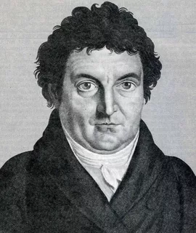
Иоганн Готлиб Фихте (1762–1814)
Внес большой вклад в разработку концепции субъективного идеализма, согласно которой единственной и главной реальностью для человека является он сам, его сознание (так называемая «Я – концепция»)
Автор знаменитого изречения
«Я – это вечная свобода и творческая активность!»

Slide 14
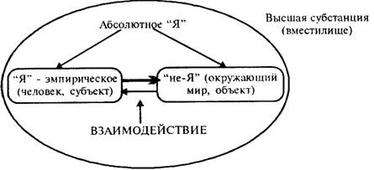
«Наукоучение» Фихте. Пытался вывести все разнообразие форм познания только из сознания.

Slide 15
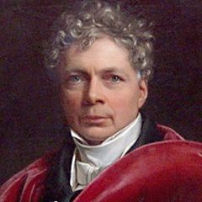
Фридрих Вильгельм Йозеф фон Шеллинг (1775-1854)
Главным понятием его философии можно считать идею свободы, которую он последовательно в течение всей своей жизни искал сначала в природе, затем в творчестве личности и, наконец, в природе божественного творения.

Slide 16
Прежние концепции объяснения природы неистинны, поскольку субъективные идеалисты и Фихте природу выводят из сознания человека, а во всех остальных теориях (теория субстанции Спинозы и др.) дается ограничительное толкование природы, то есть философы пытаются «втиснуть» природу в какие-либо рамки.
Природа есть единство субъективного и объективного, вечный разум.
Природа есть «абсолютное» - первопричина и первоначало всего, охватывающее все остальное.
Природа есть целостный организм, обладающий одушевленностью (едины живая и неживая природа, материя, поле, свет).
Движущей силой природы является ее полярность – наличие внутренних противоположностей и их взаимодействие (например, полюса магнита, плюсовые и минусовые заряды электричества, объективное и субъективное).
Натурфилософия Ф. Шеллинга
Материя и дух едины и являются свойствами природы, различными состояниями абсолютного разума.

Slide 17
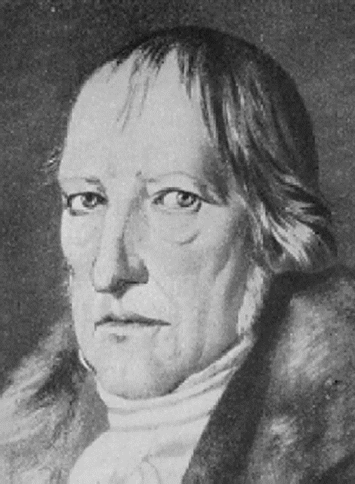
Георг Вильгельм Фридрих Гегель (1770-1831)
Вершина немецкой классической философии
Исходный принцип его философии – конкретное тождество мышления и бытия на основе первичности первого.
Является автором концепции «абсолютного идеализма», который может быть охарактеризован как панлогизм («Всё действительное – разумно, все разумное – действительно»).
Создатель теоретической диалектики как учения о саморазвитии, разработчик её основных категорий, законов и принципов (хотя и на объективно-идеалистической основе).
Основные произведения: «Феноменология духа», «Наука логики», «Философская пропедевтика»

Slide 18
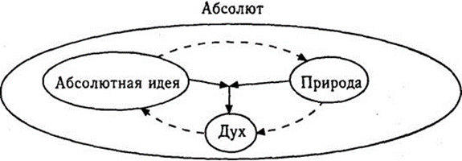
Абсолютная идея - это:
• единственно существующая подлинная реальность;
• первопричина всего окружающего мира, его предметов и явлений
• Мировой дух, обладающий самосознанием и способностью творить

Slide 19
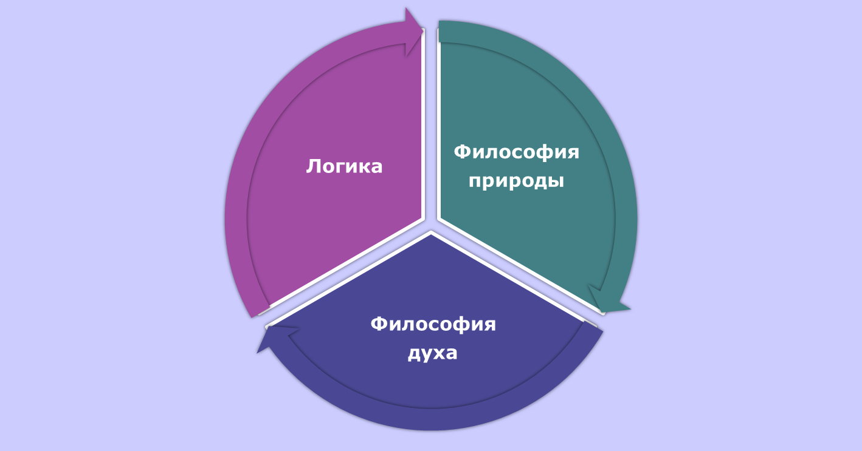
В процессе своего диалектического саморазвития "идея" Гегеля проходит три основных этапа.

Slide 20
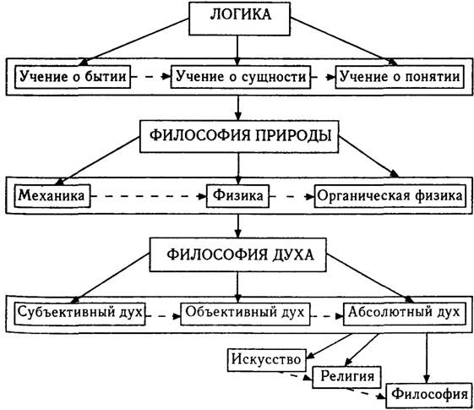

Slide 21
Высшим началом логики и мышления служит положение о тождестве бытия и разума
Все действительное разумно

Slide 22
Любое развитие происходит по схеме (триада)

Slide 23
Подвергнув глубокой и основательной критике метафизический метод, Гегель сформулировал законы диалектики.

Slide 24
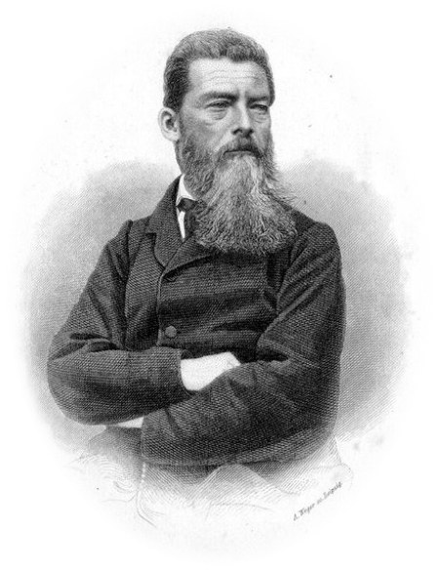
Людвиг Андреас фон Фейербах (1804 – 1872)
Философию Фейербаха называют антропологической, антропологическим материализмом или натурализмом. Природу он рассматривал через призму отношения к ней человека.
Главное сочинение Фейербаха – “Сущность христианства”.

Slide 25
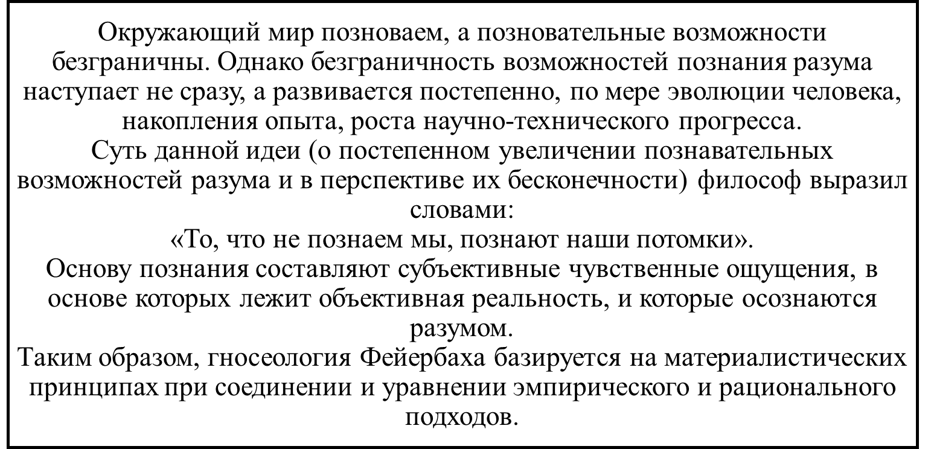

Slide 26
Человек – уникальное биологическое существо, наделенное волей, разумом, чувствами, желаниями.
Смыслом жизни человека должно стать стремление к счастью.
Основой связей между людьми в обществе, стержнем общества должна стать религия.
Социально-политические взгляды
Фейербаха
(обусловлены его
антропологической философией)
Данная религия должна быть основана не на вере в выдуманное сверхъестественное существо – в Бога, а на иных принципах.
Необходимо отбросить традиционную религию (христианство, мусульманство и т.д.) и заменить ее религией любви людей друг к другу и религией любви внутри семьи как наиболее отвечающей природе человека
Полнокровная реализация человеком своего «Я» возможна только во взаимодействии с «Ты» (т. е. другими людьми) – человек может жить только в обществе.

